Slide 1
제3절 수출과 수입현황
수출현황
2. 수입현황(L/C개설현황/해외발주현황/ 수입선적현황)
3. 수입(미착품원가정산/품목별배부/수입진행)현황

Slide 2
1. 수출현황
해외수주현황을 조회하는 순서
: 무역관리> 수출현황> 해외수주현황
선적현황을 조회하는 순서
: 무역관리> 수출현황> 선적현황
(1) 메뉴 설명
L/C 번호별/고객별/품목별/지역별로 해외수주현황, 선적현황, 수출진행현황을 조회한다.
(2) 필드 설명
1) 수주총액: 환종별 L/C(해외수주) 총액을 확인한다.
2) 수주총수량: 품목단위별로 L/C(해외수주) 총수량을 확인한다.
3) 선적상세: 선적에 대한 상세정보를 본다.
4) L/C상세: L/C의 상세정보를 본다.

Slide 3
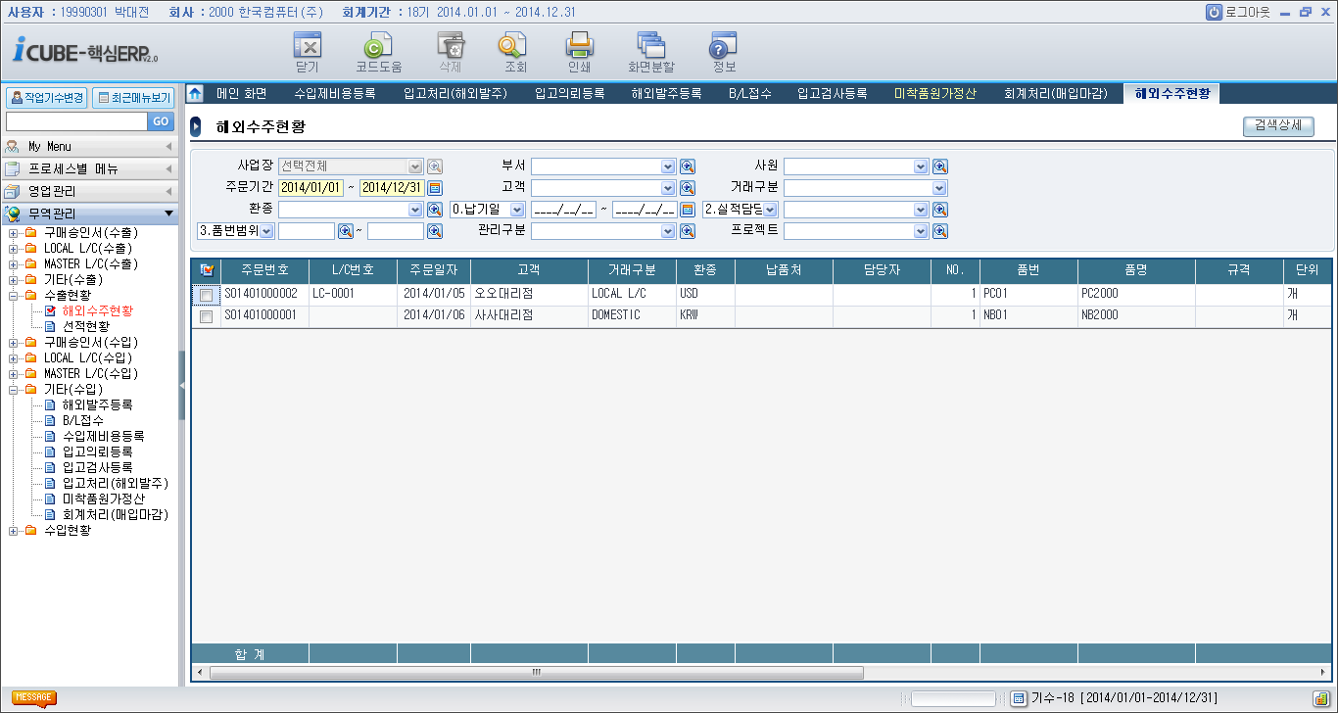
(3) 실습 사례 해외수주현황을 조회한 화면

Slide 4
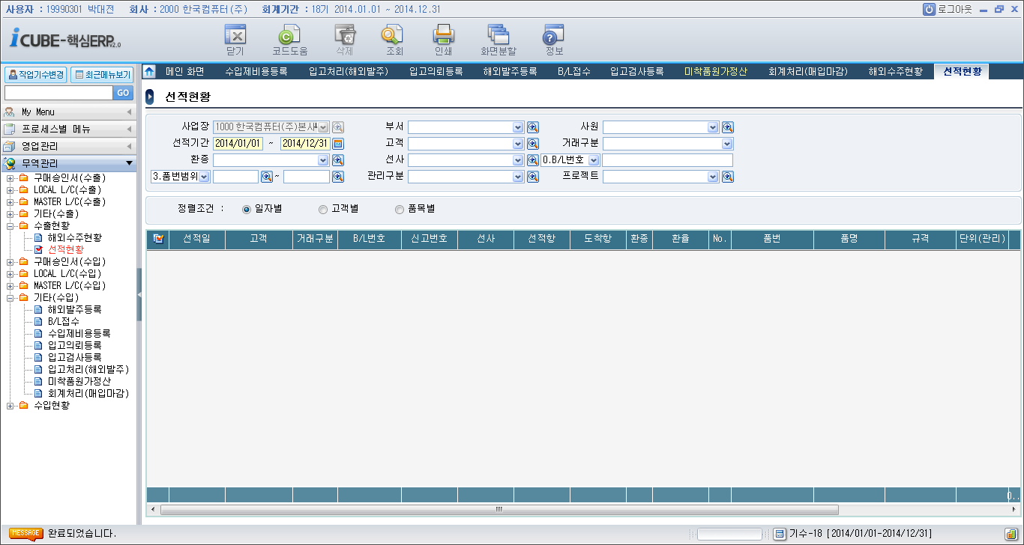
선적현황을 조회하는 화면

Slide 5
2. 수입현황(L/C개설현황/해외발주현황/ 수입선적현황)
L/C 개설현황을 조회하는 순서
: 무역관리> 수입현황> L/C개설현황
해외발주현황을 조회하는 순서
: 무역관리> 수입현황> 해외발주현황
수입선적현황을 조회하는 순서
: 무역관리> 수입현황> 수입선적현황
(1) 메뉴 설명
L/C 번호별/ 거래처별로 L/C개설한 건에 대한 현황, 해외발주현황, 수입선적현황을 조회한다.

Slide 6
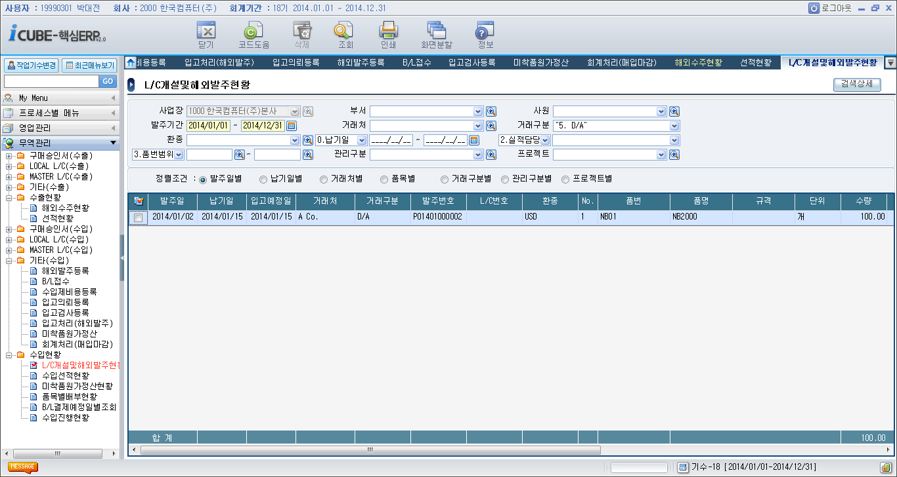
(2) 실습 사례 L/C 개설 및 해외발주현황을 조회한 화면

Slide 7
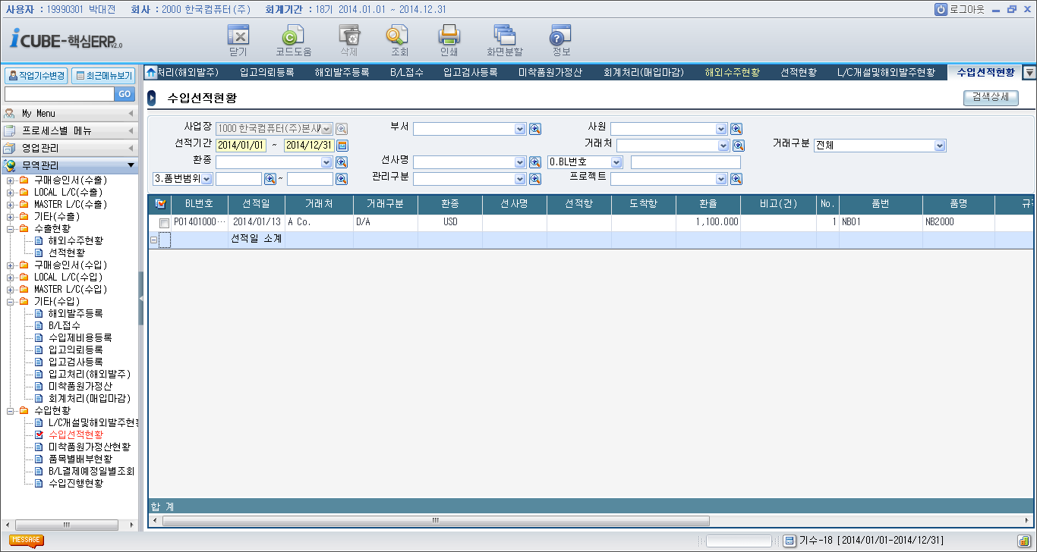
수입선적현황을 조회한 화면

Slide 8
3. 수입(미착품원가정산/품목별배부/수입진행)현황
미착품원가정산현황을 조회하는 순서
: 무역관리> 수입현황> 미착품원가정산현황
품목별배부현황을 조회하는 순서
: 무역관리> 수입현황> 품목별배부현황
수입진행현황을 조회하는 순서
: 무역관리> 수입현황> 수입진행현황
(1) 메뉴 설명
미착 배부한 수입건에 대해 수입원가, 배부금액, 부대비용등을 조회하고, 수입원가에 배부한 금액을 내역별로 상세하게 조회하며, 수입한 건에 대하여 진행현황을 조회한다.

Slide 9
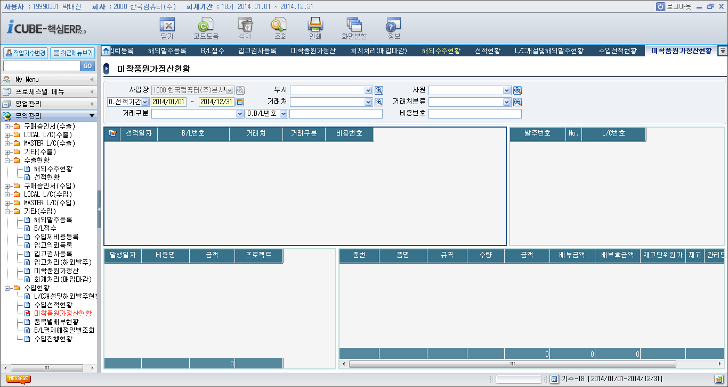
(2) 실습 사례 미착품 원가 정산 현황을 조회한 화면

Slide 10
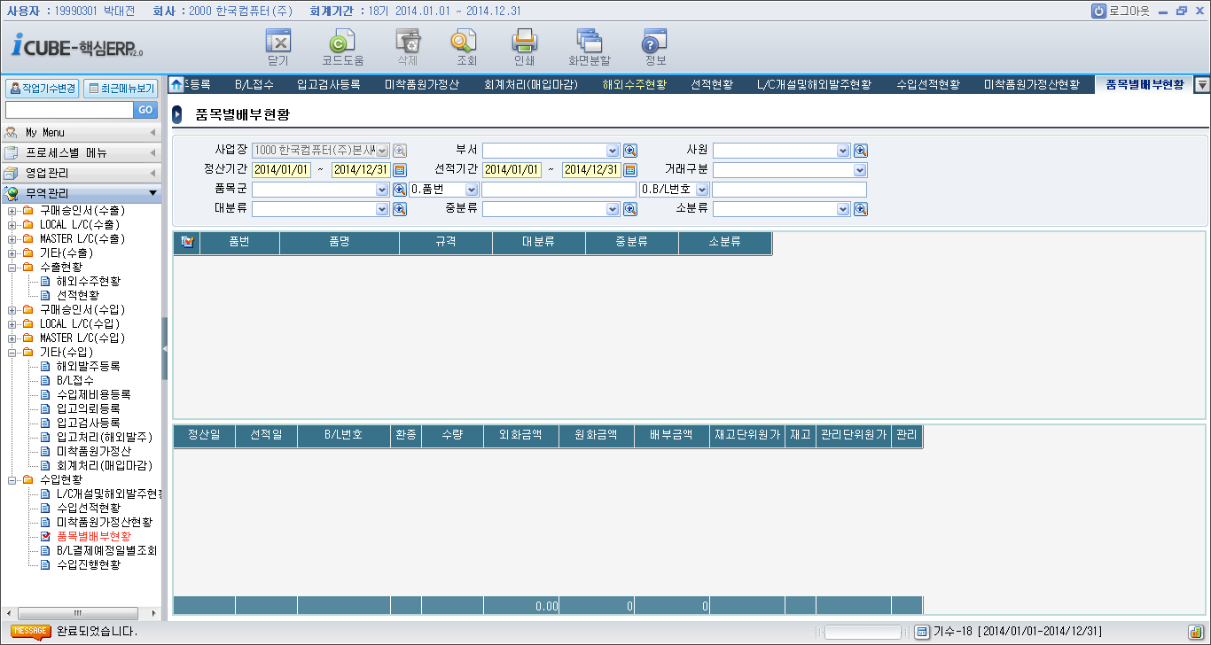
품목별 배부 현황을 조회한 화면

Slide 11
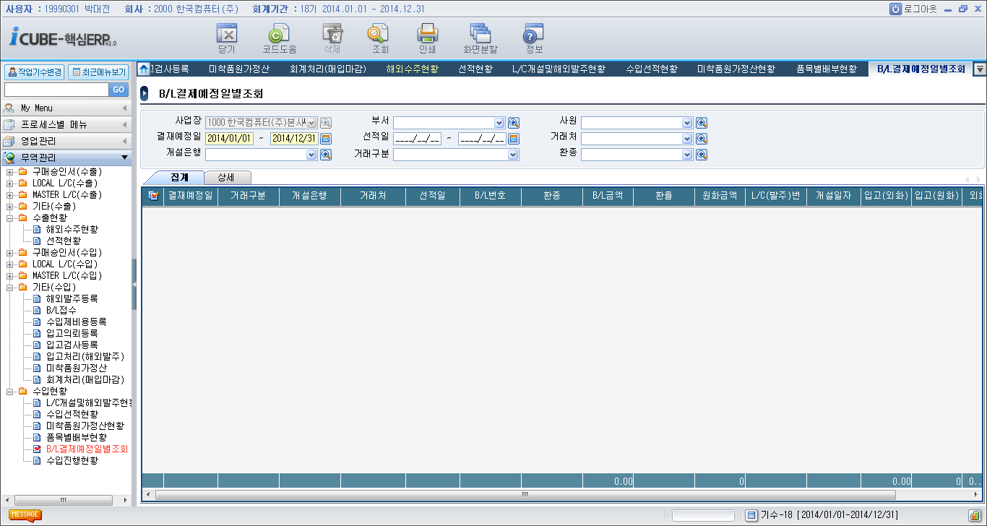
B/L결제 예정일별 조회를 한 화면

Slide 12
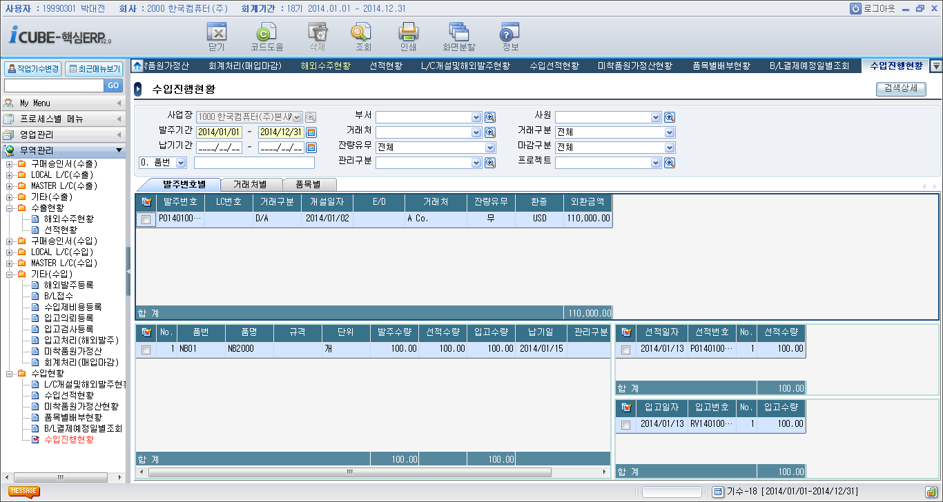
수입 진행 현황을 조회한 화면

Slide 13
알아두면 좋은 것
모바일 커머스(Mobile Commerce) 모바일 커머스는 휴대용 무선기기를 이용한 인터넷 상거래로 무선 전자 상거래(Wireless e-commerce)라고도 불린다. 개인화, 경량화된 위치 정보 제공이 가능한 무선 단말기를 이용한 전자적인 모든 거래 형태가 해당된다. 모바일 커머스에서 제공할 수 있는 서비스에는 개인화된 서비스, 즉시성 서비스, 단순 거래 서비스, 위치 정보 서비스 등이 있다.

